Slide 1
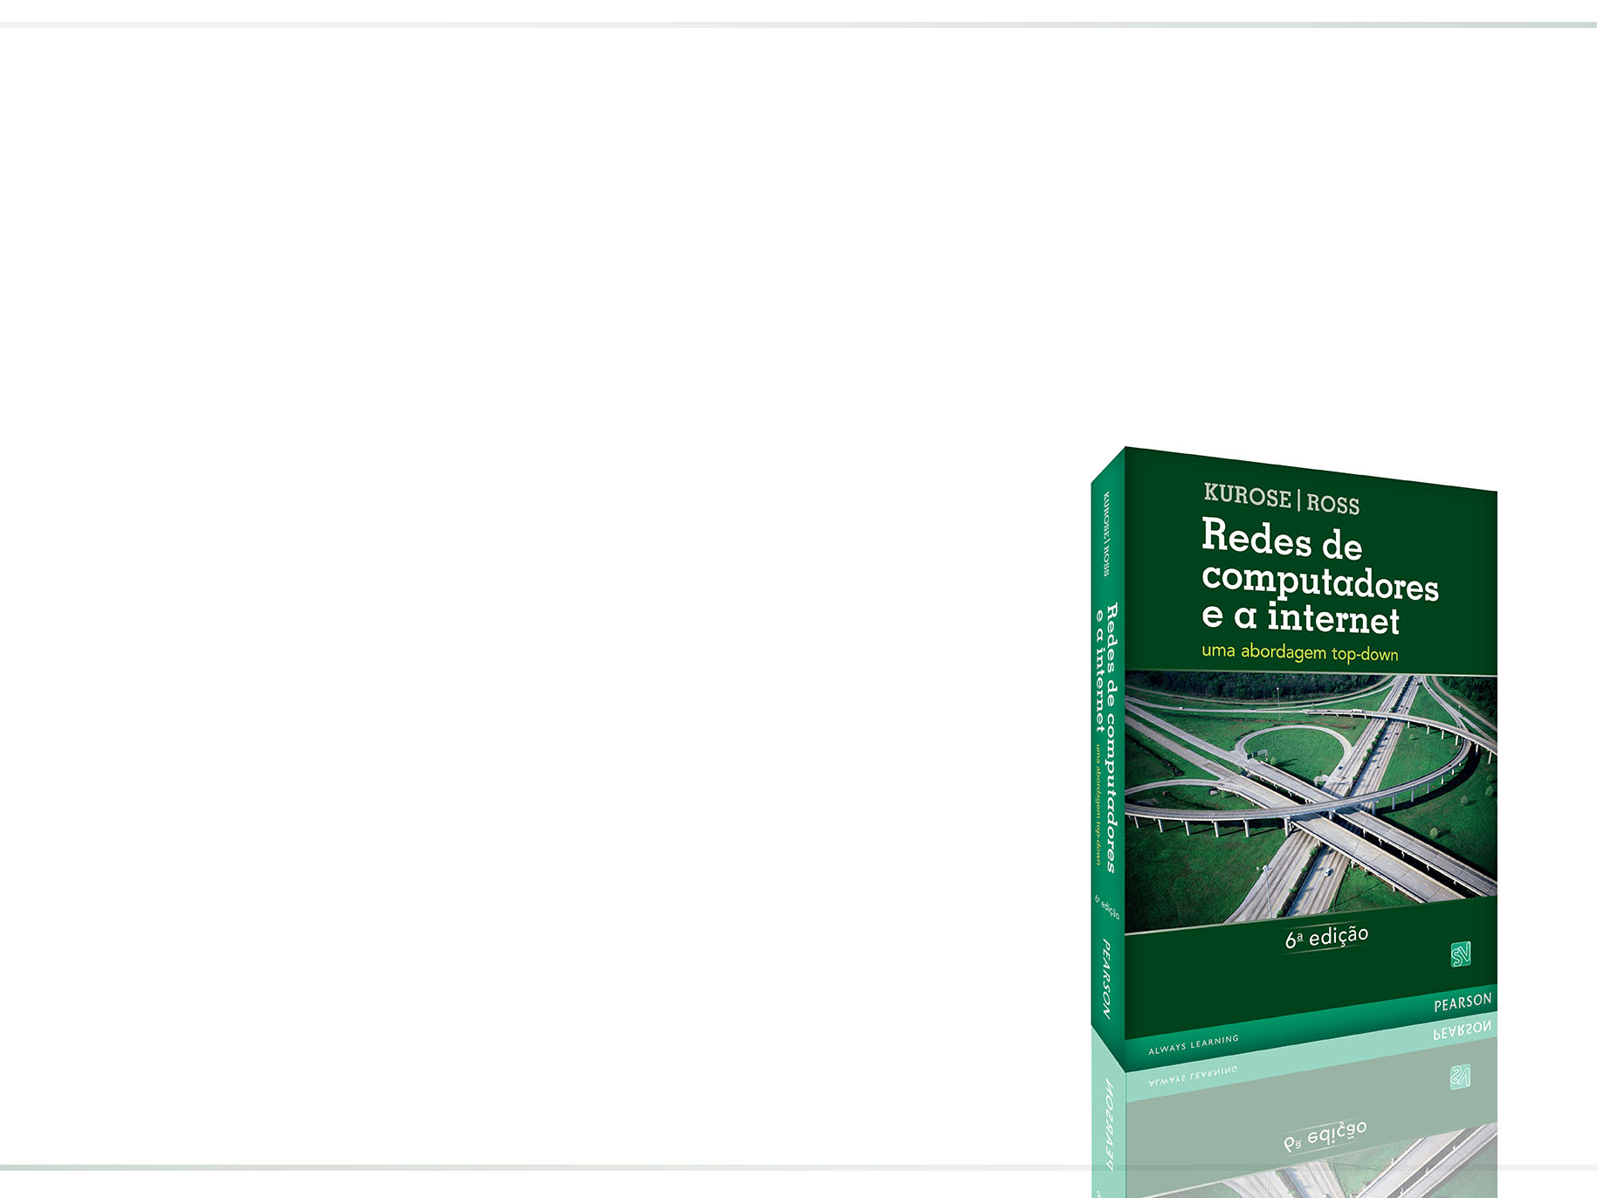
Capítulo 2 Camada de aplicação
slide <número>
© 2014 Pearson. Todos os direitos reservados.

Slide 2
Princípios de aplicações de rede
O núcleo do desenvolvimento de aplicação de rede é escrever programas que rodem em sistemas finais diferentes e se comuniquem entre si.
Ao desenvolver sua nova aplicação, você precisará escrever um software que rode em vários sistemas finais.
Esse software poderia ser criado, por exemplo, em C, Java ou Python.
Você não precisará escrever programas que executem nos elementos do núcleo de rede, como roteadores e comutadores.

Slide 3
Arquiteturas de aplicação de rede
A arquitetura de rede é fixa e provê um conjunto específico de serviços.
A arquitetura da aplicação é projetada pelo programador e determina como a aplicação é organizada nos vários sistemas finais.
Em uma arquitetura cliente-servidor há um hospedeiro sempre em funcionamento, denominado servidor, que atende a requisições de muitos outros hospedeiros, denominados clientes.

Slide 4
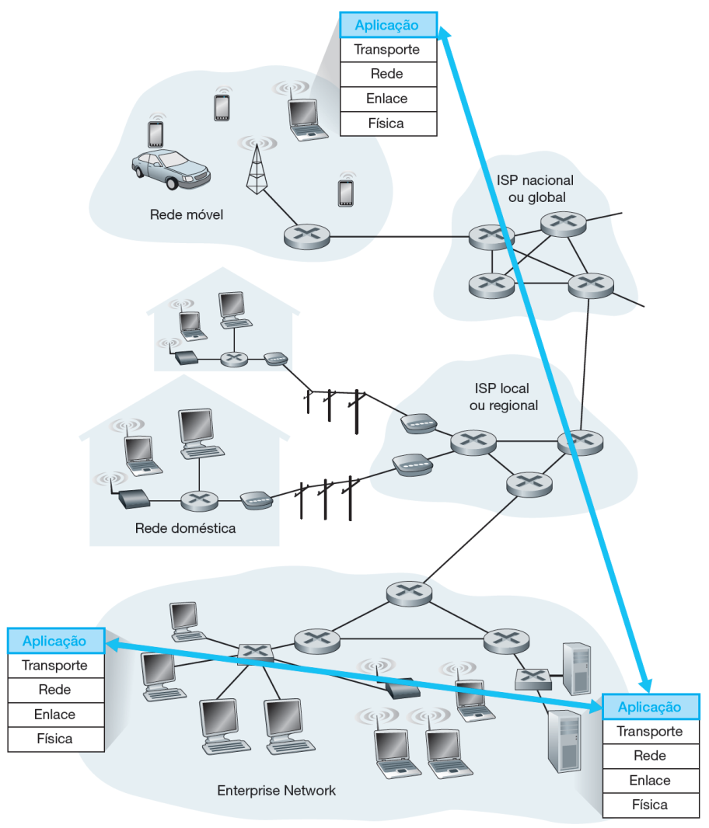
Arquiteturas de aplicação de rede
A comunicação de uma aplicação de rede ocorre entre sistemas finais na camada de aplicação.

Slide 5
Arquiteturas de aplicação de rede
A arquitetura P2P utiliza a comunicação direta entre duplas de hospedeiros conectados alternadamente, denominados pares.
Uma das características mais fortes da arquitetura P2P é sua autoescalabilidade.

Slide 6
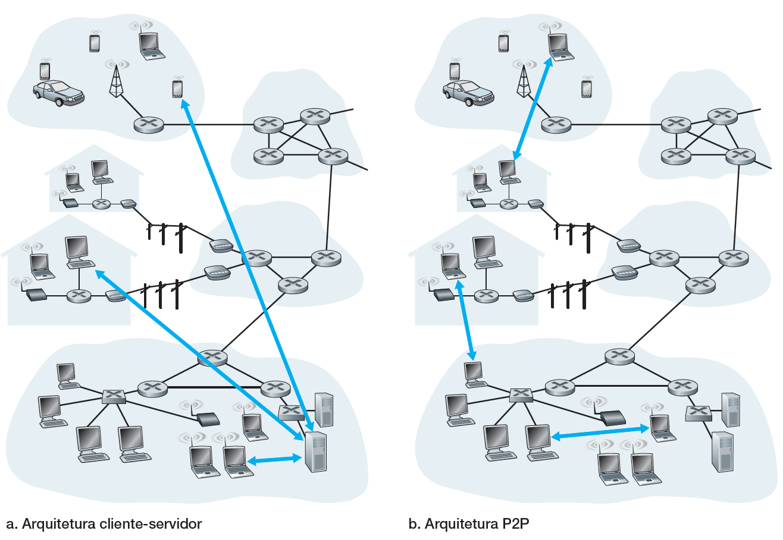
Arquiteturas de aplicação de rede

Slide 7
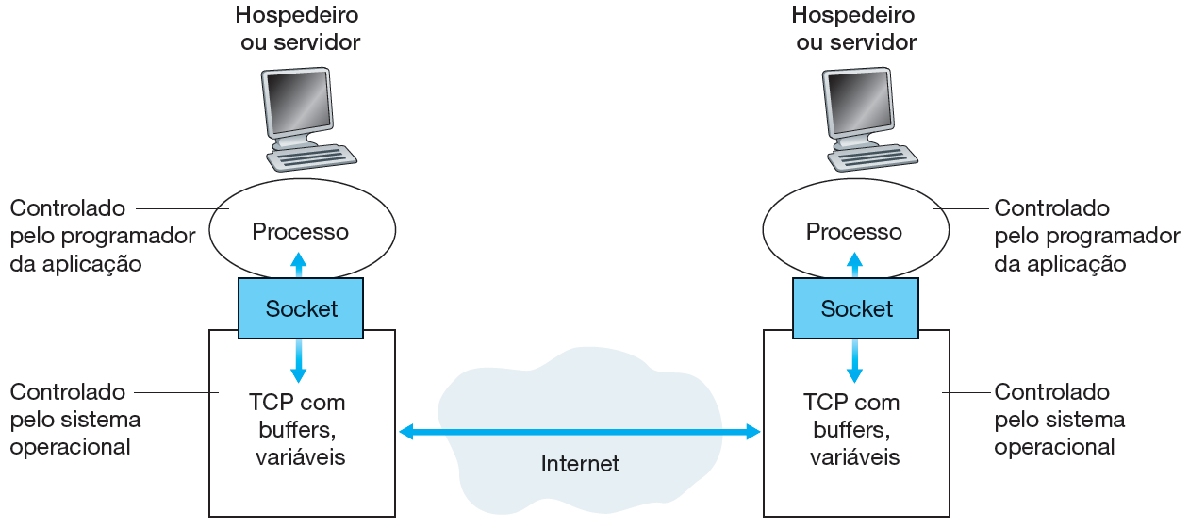
Comunicação entre processos
Processos de aplicação, sockets e protocolo de transporte subjacente.

Slide 8
Comunicação entre processos
Uma aplicação de rede consiste em pares de processos que enviam mensagens uns para os outros por meio de uma rede.
Um processo envia mensagens para a rede e recebe mensagens dela através de uma interface de software denominada socket.
Para identificar o processo receptor, duas informações devem ser especificadas:
o endereço do hospedeiro e
um identificador que especifica o processo receptor no hospedeiro de destino.

Slide 9
Serviços de transporte disponíveis para aplicações
Transferência confiável de dados
Vazão
Temporização
Segurança

Slide 10
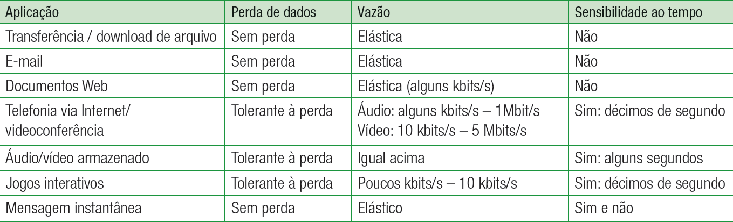
Serviços de transporte providos pela Internet
A Internet disponibiliza dois protocolos de transporte para aplicações, o UDP e o TCP.
Requisitos de aplicações de rede selecionadas:

Slide 11
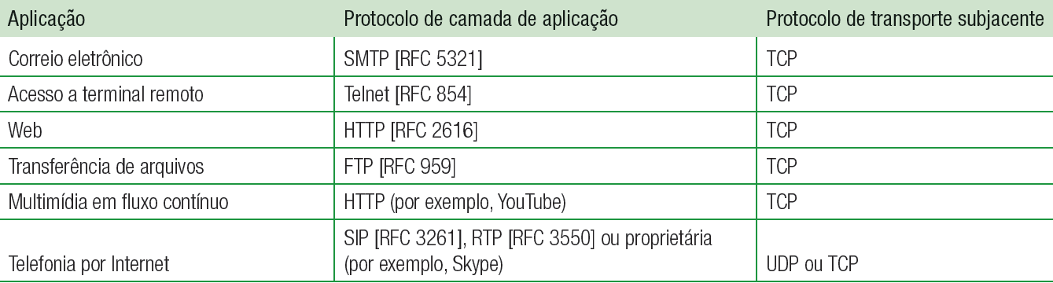
Serviços de transporte providos pela Internet
Aplicações populares da Internet, seus protocolos de camada de aplicação e seus protocolos de transporte subjacentes:

Slide 12
Protocolos de camada de aplicação
Um protocolo de camada de aplicação define:
Os tipos de mensagens trocadas.
A sintaxe dos vários tipos de mensagens, tais como os campos da mensagem e como os campos são delineados.
A semântica dos campos, isto é, o significado da informação nos campos.
Regras para determinar quando e como um processo envia mensagens e responde a mensagens.

Slide 13
A Web e o HTTP
Talvez o que mais atraia a maioria dos usuários da Web é que ela funciona por demanda.
O HTTP — Protocolo de Transferência de Hipertexto (HyperText Transfer Protocol) —, o protocolo da camada de aplicação da Web, está no coração da Web e é definido no [RFC 1945] e no [RFC 2616].
O HTTP é executado em dois programas:
um cliente e
outro servidor.

Slide 14
A Web e o HTTP
Uma página Web é constituída de objetos.
Um objeto é apenas um arquivo que se pode acessar com um único URL.
A maioria das páginas Web é constituída de um arquivo-base HTML e diversos objetos referenciados.
O HTTP usa o TCP como seu protocolo de transporte subjacente.
O HTTP é denominado um protocolo sem estado.

Slide 15
Conexões persistentes e não persistentes
Quando a interação cliente-servidor acontece por meio de conexão TCP, o programador da aplicação precisa tomar uma importante decisão:
Conexões não persistentes — cada par de requisição/resposta deve ser enviado por uma conexão TCP distinta.
Conexões persistentes — todas as requisições e suas respostas devem ser enviadas por uma mesma conexão TCP.

Slide 16
Formato da mensagem HTTP
Mensagem de requisição HTTP
Apresentamos a seguir uma mensagem de requisição HTTP típica:
GET /somedir/page.html HTTP/1.1
Host: www.someschool.edu
Connection: close
User-agent: Mozilla/5.0
Accept-language: fr

Slide 17
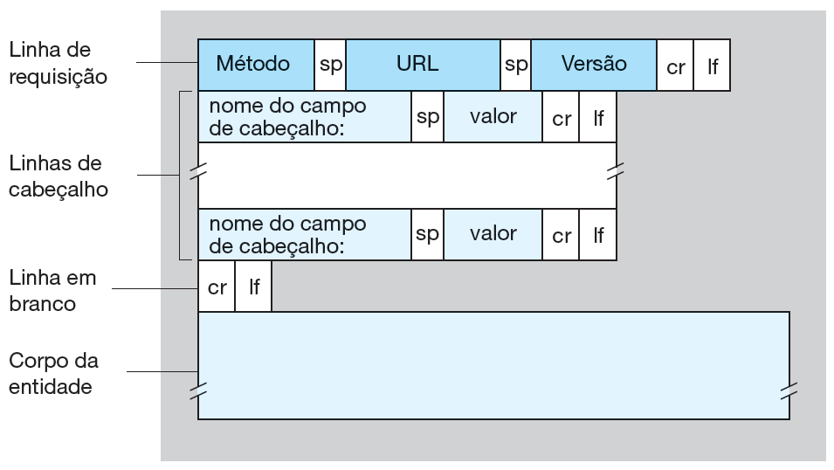
Formato da mensagem HTTP
Formato geral de uma mensagem de requisição HTTP

Slide 18
Formato da mensagem HTTP
Mensagem de resposta HTTP
Apresentamos a seguir uma mensagem de resposta HTTP típica:
HTTP/1.1 200 OK
Connection: close
Date: Tue, 09 Aug 2011 15:44:04 GMT
Server: Apache/2.2.3 (CentOS)
Last-Modified: Tue, 09 Aug 2011 15:11:03 GMT
Content-Length: 6821
Content-Type: text/html
(dados dados dados dados dados ...)

Slide 19
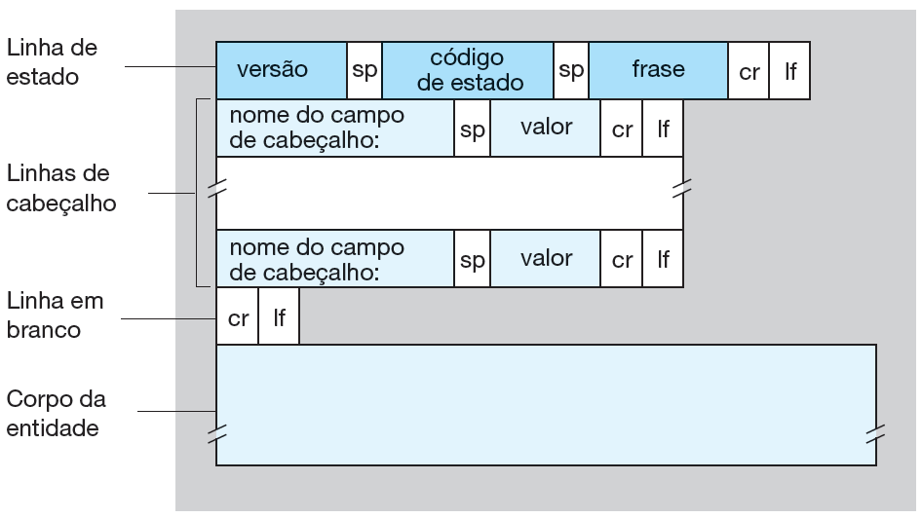
Formato da mensagem HTTP
Formato geral de uma mensagem de resposta HTTP

Slide 20
Interação usuário-servidor: cookies
Cookies, definidos no [RFC 6265], permitem que sites monitorem seus usuários.
A tecnologia dos cookies tem quatro componentes:
uma linha de cabeçalho de cookie na mensagem de resposta HTTP;
uma linha de cabeçalho de cookie na mensagem de requisição HTTP;
um arquivo de cookie mantido no sistema final do usuário e gerenciado pelo navegador do usuário;
um banco de dados de apoio no site.

Slide 21
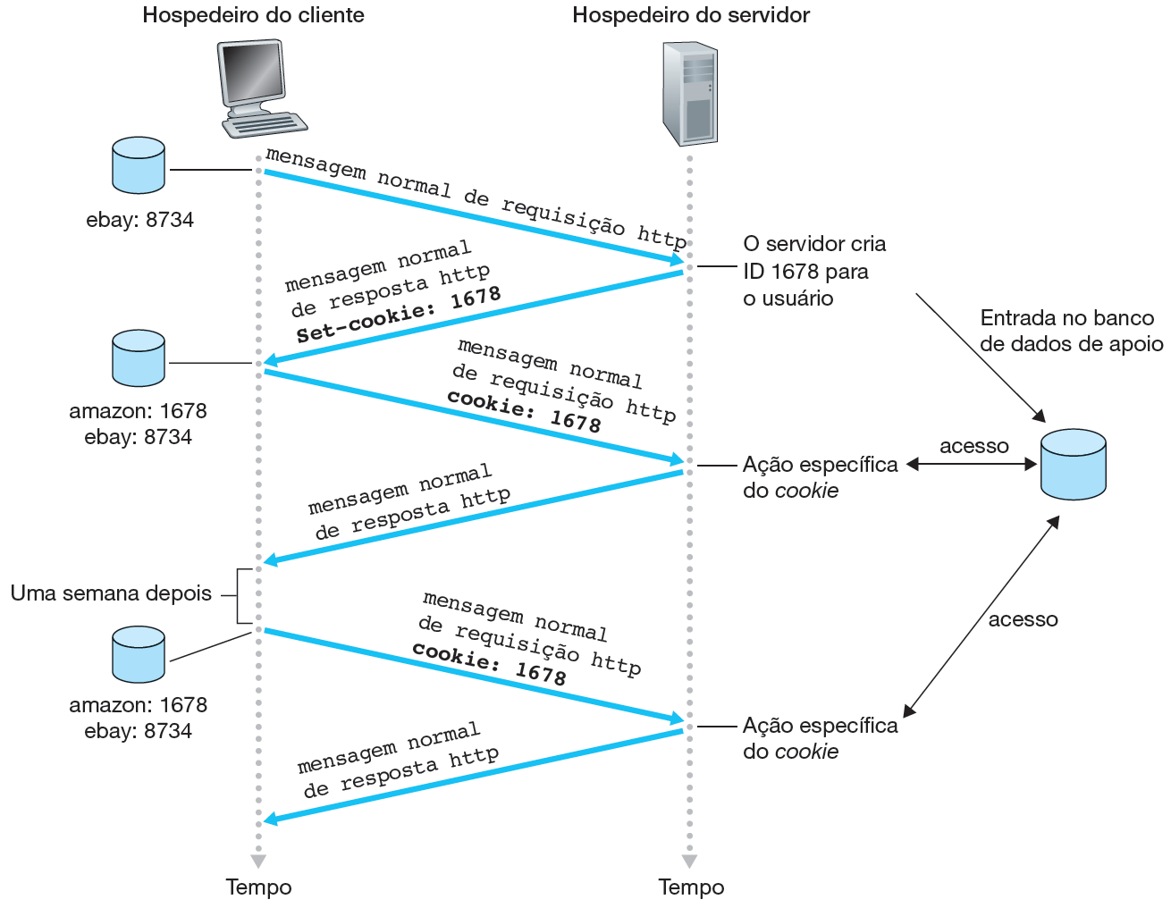
Interação usuário-servidor: cookies
Mantendo o estado do usuário com cookies.

Slide 22
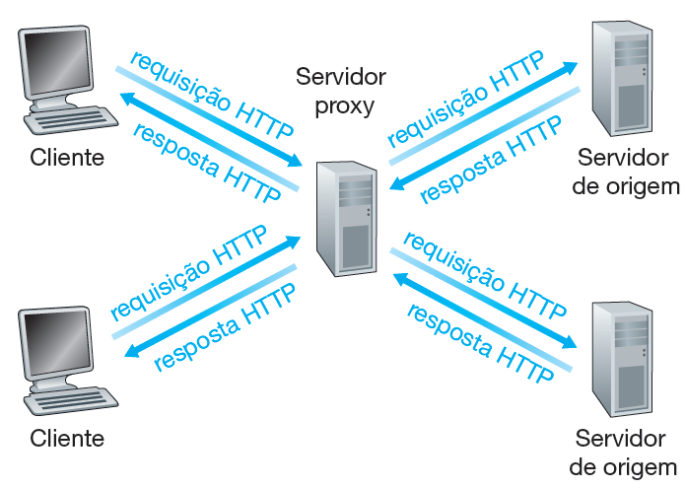
Caches Web
Um cache Web — também denominado servidor proxy — é uma entidade da rede que atende requisições HTTP em nome de um servidor Web de origem.
Clientes requisitando objetos
por meio de um cache Web:

Slide 23
GET condicional
GET condicional – mecanismo que permite que um cache verifique se seus objetos estão atualizados.
Transferência de arquivo: FTP
Em uma sessão FTP típica, o usuário quer transferir arquivos de ou para um hospedeiro remoto.
HTTP e FTP são protocolos de transferência de arquivos e têm muitas características em comum.

Slide 24
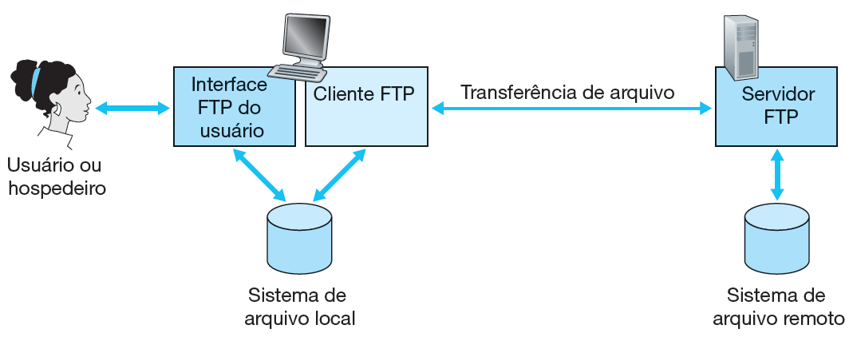
Transferência de arquivo: FTP
FTP transporta arquivos entre sistemas de arquivo local e remoto:

Slide 25
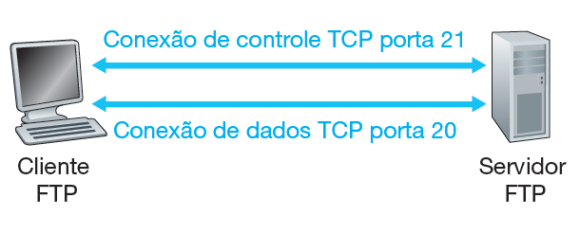
Transferência de arquivo: FTP
Conexões de controle e de dados:

Slide 26
Camadas e respostas FTP
Alguns dos comandos mais comuns são descritos a seguir:
USER username: usado para enviar identificação do usuário ao servidor.
PASS password: usado para enviar a senha do usuário ao servidor.
LIST: usado para pedir ao servidor que envie uma lista com todos os arquivos existentes no atual diretório remoto.
RETR filename: usado para extrair um arquivo do diretório atual do hospedeiro remoto.

Slide 27
Camadas e respostas FTP
STOR filename: usado para armazenar um arquivo no diretório atual do hospedeiro remoto.
Algumas respostas típicas, junto com suas possíveis mensagens, são as seguintes:
331 Nome de usuário OK, senha requisitada
125 Conexão de dados já aberta; iniciando transferência
425 Não é possível abrir a conexão de dados
452 Erro ao escrever o arquivo

Slide 28
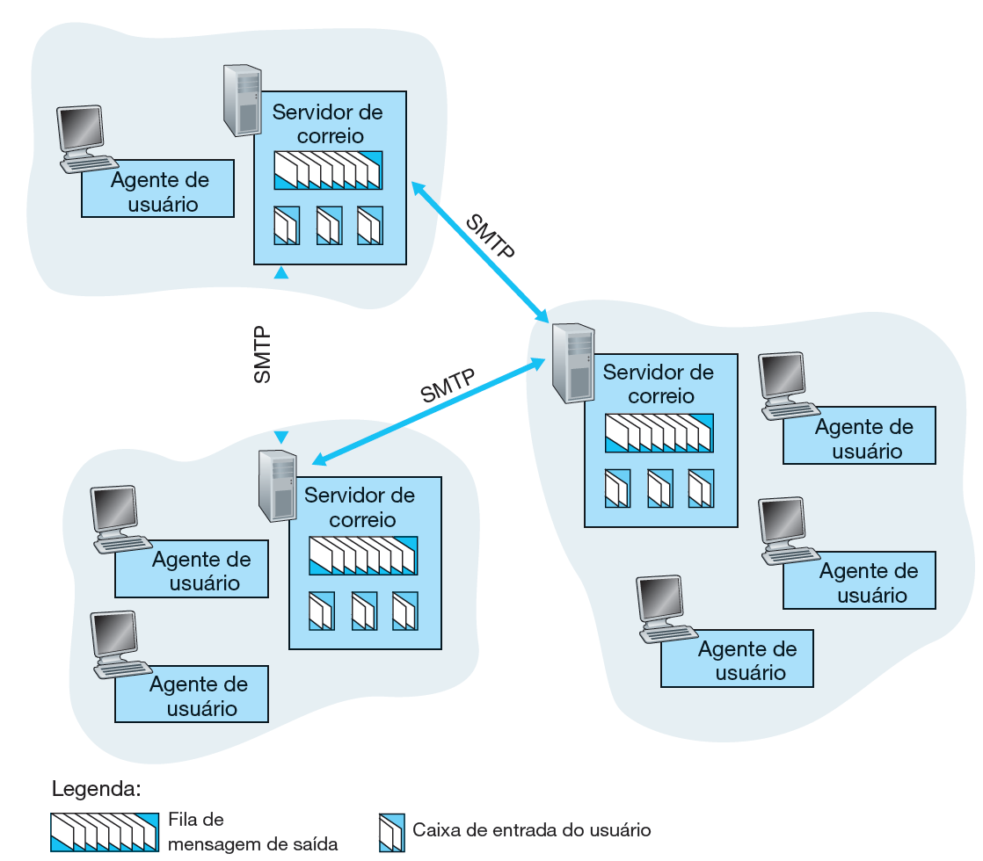
Correio eletrônico na Internet
Uma visão do sistema de e-mail da Internet.

Slide 29
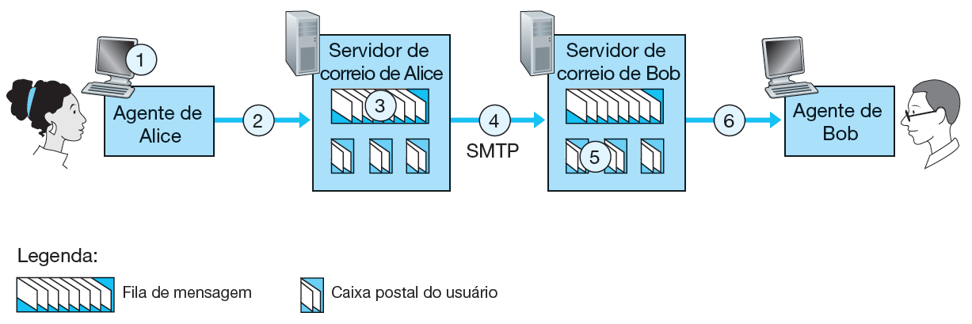
SMTP
O SMTP transfere mensagens de servidores de correio remetentes para servidores de correio destinatários.
Alice envia uma mensagem a Bob:

Slide 30
Formatos de mensagem de correio
Um cabeçalho de mensagem típico é semelhante a:
From: alice@crepes.fr
To: bob@hamburger.edu
Subject: Searching for the meaning of life.
Após o cabeçalho da mensagem, vem uma linha em branco e, em seguida, o corpo da mensagem (em ASCII).
Você pode usar o Telnet para enviar a um servidor de correio uma mensagem que contenha algumas linhas de cabeçalho, inclusive Subject:. Para tal, utilize o comando telnet serverName 25.

Slide 31
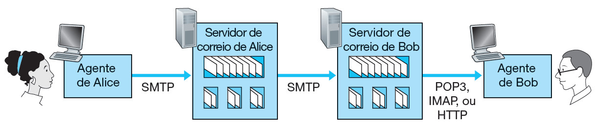
Protocolos de acesso ao correio
Protocolos de e-mail e suas entidades comunicantes

Slide 32
DNS: o serviço de diretório da Internet
Há duas maneiras de identificar um hospedeiro — por um nome de hospedeiro e por um endereço IP.
Para conciliar isso, é necessário um serviço de diretório que traduza nomes de hospedeiro para endereços IP.
Esta é a tarefa principal do DNS da Internet.
O DNS é (1) um banco de dados distribuído executado em uma hierarquia de servidores de DNS, e (2) um protocolo de camada de aplicação que permite que hospedeiros consultem o banco de dados distribuído.

Slide 33
DNS: o serviço de diretório da Internet
O DNS provê alguns outros serviços importantes além da tradução de nomes de hospedeiro para endereços IP:
Apelidos (aliasing) de hospedeiro.
Apelidos de servidor de correio.
Distribuição de carga.

Slide 34
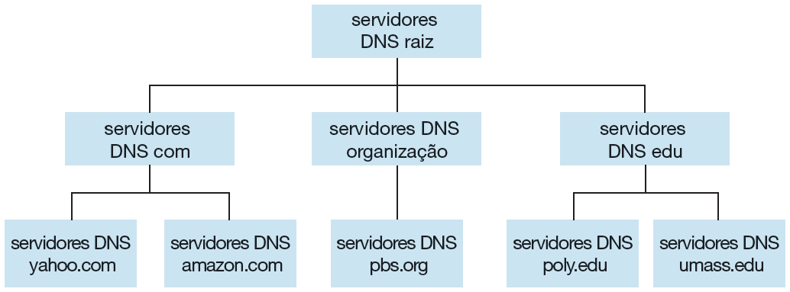
DNS: o serviço de diretório da Internet
Nenhum servidor DNS isolado tem todos os mapeamentos para todos os hospedeiros da Internet.
Em vez disso, os mapeamentos são distribuídos pelos servidores DNS.
Parte da hierarquia
de servidores
DNS

Slide 35
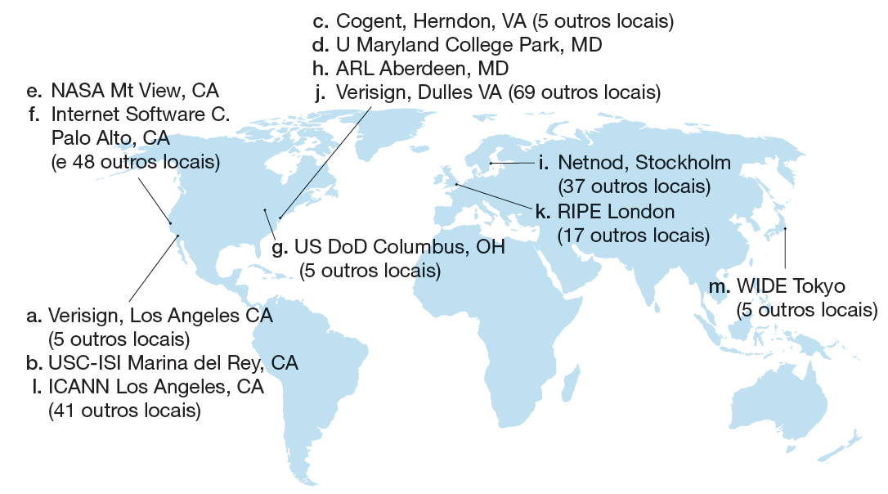
DNS: o serviço de diretório da Internet
Servidores DNS raiz em 2012 (nome, organização, localização)

Slide 36
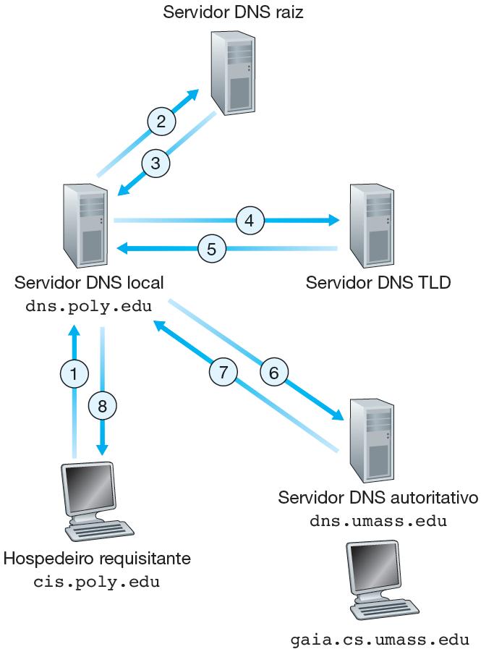
DNS: o serviço de diretório da Internet
Interação dos diversos servidores DNS:

Slide 37
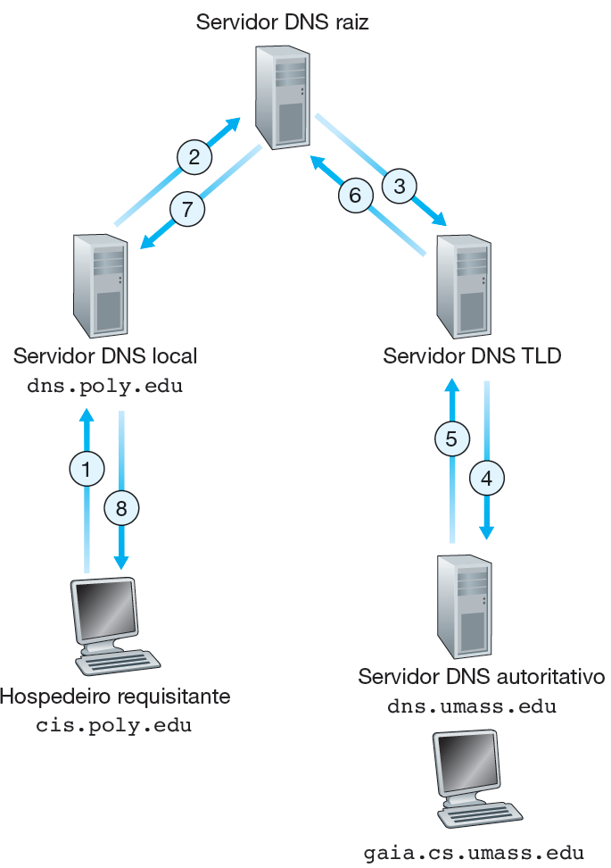
DNS: o serviço de diretório da Internet
O DNS explora extensivamente o cache para melhorar o desempenho quanto ao atraso e reduzir o número de mensagens DNS que dispara pela Internet.
Consultas recursivas em DNS:

Slide 38
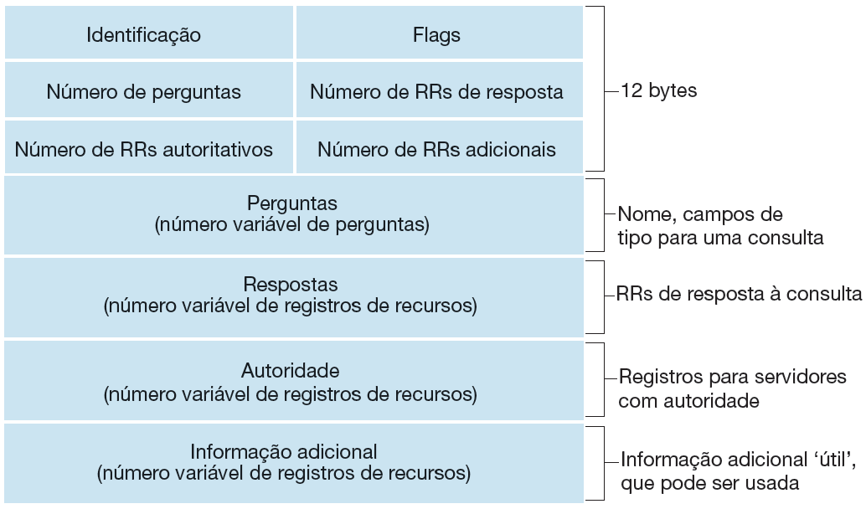
Registros e mensagens DNS
Um registro de recurso é uma tupla de quatro elementos que contém os seguintes campos:
(Name, Value, Type, TTL)
Formato da mensagem DNS

Slide 39
Aplicações P2P
Distribuição de arquivos P2P
Na distribuição de arquivos P2P, cada par pode redistribuir qualquer parte do arquivo recebido para outros pares, auxiliando, assim, o servidor no processo de distribuição.
O tempo de distribuição é o tempo necessário para que todos os N pares obtenham uma cópia do arquivo.
O BitTorrent é um protocolo P2P popular para distribuição de arquivos.

Slide 40
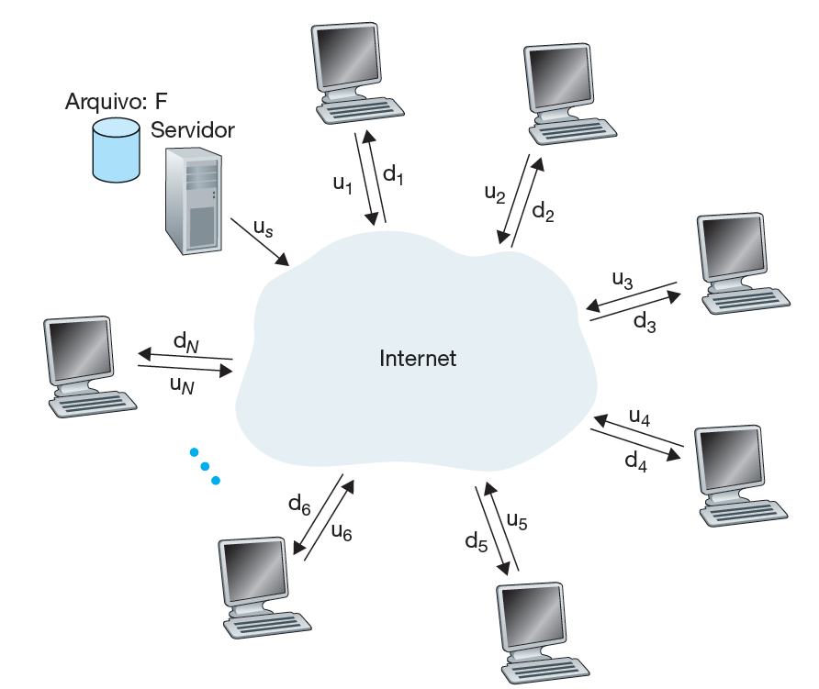
Aplicações P2P
Distribuição de arquivos P2P
Um problema ilustrativo de
distribuição de arquivo

Slide 41
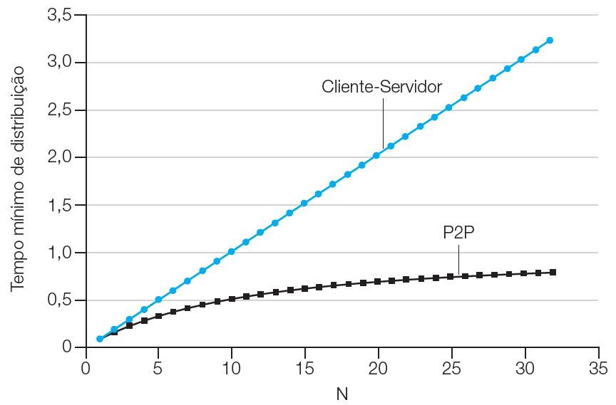
Aplicações P2P
Distribuição de arquivos P2P
Tempo de distribuição
para arquiteturas P2P
e cliente-servidor

Slide 42
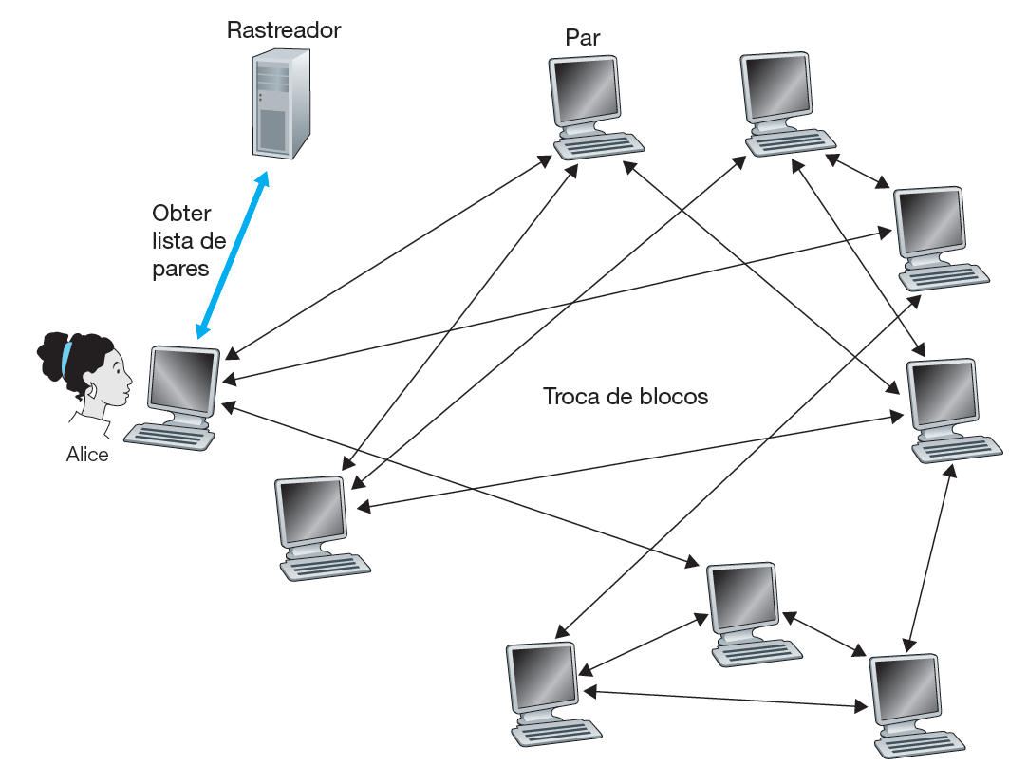
Aplicações P2P
Distribuição de arquivos P2P
Distribuição de arquivos com
o BitTorrent

Slide 43
Aplicações P2P
Distributed Hash Tables (DHTs)
Vamos considerar como montar uma versão distribuída, P2P, de um banco de dados, que guardará os pares (chave, valor) por milhões.
No sistema P2P, cada par só manterá um pequeno subconjunto da totalidade (chave, valor).
Permitiremos que qualquer par consulte o banco de dados distribuído com uma chave em particular.

Slide 44
Aplicações P2P
Distributed Hash Tables (DHTs)
O banco de dados distribuído, então, localizará os pares que possuem os pares (chave, valor) correspondentes e retornará os pares chave‑valor ao consultante.
Qualquer par também poderá inserir novos pares chave-valor no banco de dados.
Esse banco de dados distribuído é considerado como uma tabela hash distribuída (DHT — Distributed Hash Table).

Slide 45
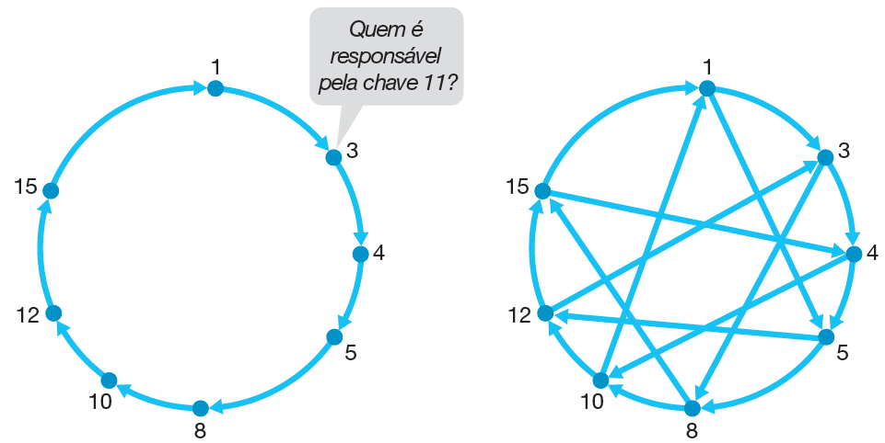
Aplicações P2P
Distributed Hash Tables (DHTs)
O DHT circular oferece uma solução bastante elegante para reduzir a quantidade de informação sobreposta que cada par deve gerenciar.

Slide 46
Aplicações P2P
Distributed Hash Tables (DHTs)
Em sistemas P2P, um par pode vir ou ir sem aviso.
Suponha que o par 5 da figura anterior saia de modo abrupto.
Os dois pares precedentes ao que saiu (4 e 3) saberão que o par saiu, pois não responde mais às mensagens de ping.
Os pares 4 e 3 precisam, portanto, atualizar as informações do estado de seu sucessor.

Slide 47
Aplicações P2P
Distributed Hash Tables (DHTs)
Consideraremos agora como o par 4 atualiza seu estado:
O par 4 substitui seu primeiro sucessor (par 5) por seu segundo sucessor (par 8).
O par 4, então, pergunta a seu novo primeiro sucessor (par 8) o identificador e o endereço IP de seu sucessor imediato (par 10). O par 4, então, torna o par 10 seu segundo sucessor.

Slide 48
Programação de sockets: criando aplicações de rede
Há dois tipos de aplicações de rede.
Um deles é uma execução cuja operação é especificada em um padrão de protocolo.
O outro tipo de aplicação de rede é uma aplicação de rede proprietária.
Programação de sockets com UDP
Usaremos a aplicação cliente-servidor simples a seguir para demonstrar a programação de socket para UDP e TCP:

Slide 49
Programação de sockets com UDP
Um cliente lê uma linha de caracteres (dados) do teclado e a envia para o servidor.
O servidor recebe os dados e converte os caracteres para maiúsculas.
O servidor envia os dados modificados ao cliente.
O cliente recebe os dados modificados e apresenta a linha em sua tela.

Slide 50
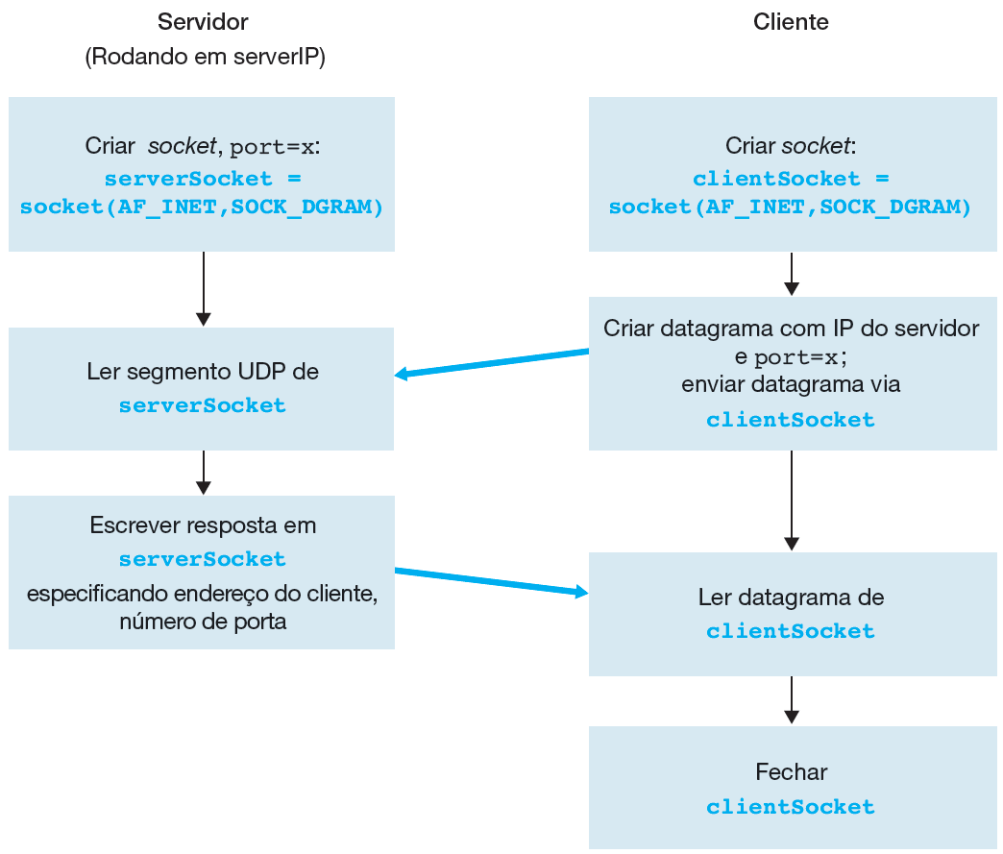
Programação de sockets com UDP
A aplicação cliente-servidor usando UDP

Slide 51
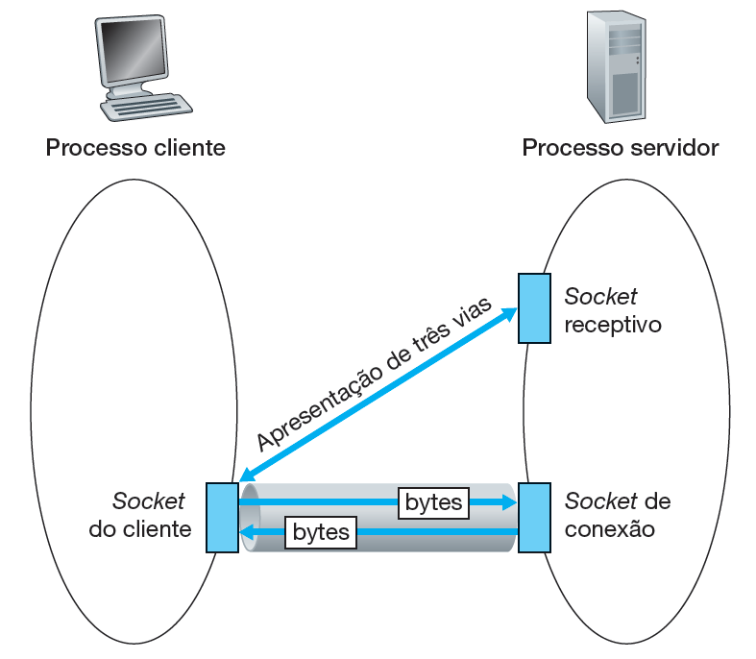
Programação de sockets com TCP
O processo TCPServer tem dois sockets

Slide 52
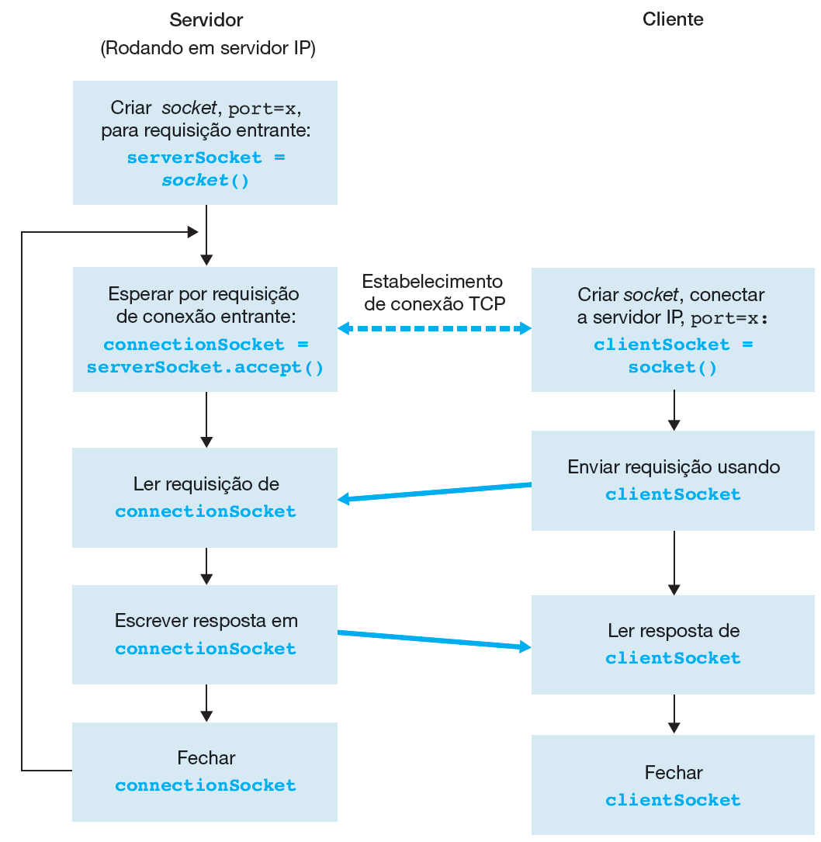
Programação de sockets com TCP
A aplicação cliente-servidor usando TCP

